Slide 1
x2
Рекламная сеть
Doubletrade
Партнерский маркетинг
Медийная реклама
Социальные сети

Slide 2
Обзор
Мы предлагаем:
Сеть №1 в Европе
Прозрачность и оплату за результат
Охват 86% аудитории Европы, 77,6% российской аудитории*
Индивидуальное, целевое управление рекламной кампанией
Надежная система статистики
Консультации и оптимизация рекламной кампании
Campaigns & Affiliate
Генерация переходов на сайт клиента(CPC)
Увеличение узнаваемости бренда (CPM)
Генерация полезных действий (CPL)
Продажа товаров (CPS)
* © Jul 2009 comScore, Inc.

Slide 3
Цели и задачи наших клиентов
Повышение узнаваемости бренда
Продажа
товаров и
услуг
Наших клиентов также интересует:
1
2
Получение своевременных отчетов о ходе кампании
Цели наших клиентов:
Привлечение
целевого траффика
Защита Бренда
Сбор клиентской базы
3
4
Оптимизация CPO
Увеличение ROI

Slide 4
Наша специализация
Показы
Клики
Действия
Продажи
CPM
CPC
CPL
CPO / ROI
Наша специализация

Slide 5
Наши сайты
Авто
Женские
Спортивные
Hitech/IT
Бизнес
Новости и др.
И другие…
Выборка из 250 +сайтов

Slide 6
Опыт работы с клиентами в России и Европе
Выборка из 973+ рекламодателей по всей Европе

Slide 7
Продукты

Slide 8
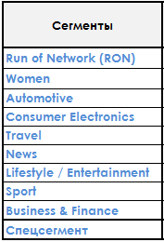
Клики (CPC)
Более 250+ качественных площадок сети Doubletrade готовы генерировать переходы Вашей ЦА непосредственно на корпоративный сайт или промо-страницы. Для Вашего удобства сайты поделены на тематические сегменты. Оптимизация РК и защита бренда – обязательный атрибут наших кликовых кампаний.
Campaigns
Гарантия:
доставки в срок
качества трафика
ежедневной
оптимизации
качественного
клиентского сервиса
защиты бренда
Кейс:
Рекламная кампания Toshiba, привязанная к кубку Мира по футболу. Доставлено 400 млн. показов, 1,35 млн. кликов. За последние две недели - 362 тысячи кликов.
Публичные кейсы Трейддаблера
8

Slide 9
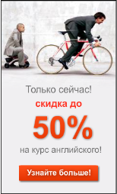
Действия (CPL)
Если у Вас есть потребность в сборе контактов потенциальных клиентов, этот способ рекламы для Вас. Doubletrade и его партнеры генерируют 15 млн. полезных действий в месяц по всей Европе, каждое из которых так или иначе собирает контактные данные.
Campaigns
Популярные действия:
Регистрации для промо
и специальных предложений
Семплы на раздачу
Подписка на новостную рассылку
Лотереи
Запросы «Call back»
Запросы на брошюры
Тест-драйвы
Вирусная реклама
Кейс:
В CPL кампании SpeakUp 2009 г. для было доставлено 305 миллионов показов, 214 000 кликов и 7350 действий (заполненных анкет).
Публичные кейсы Трейддаблера
9

Slide 10
Продажи (CPS)
Организация продаж через сеть Интернет является ядром бизнеса Doubletrade. Если у Вас есть хороший продукт и Интернет-магазин, мы сможем организовать «вторую линию продаж» через сеть Интернет с оплатой по модели CPS (оплата за факт продажи).
Affiliate
Выборка из 1200+ клиентов, c которыми у нас был опыт работы:
Количество участников ПП
увеличилось на 48%, объем продаж вырос на 25% в 2009 г.
Объем продаж вырос на 20% с помощью партнерской программы TD в 2009 г.
Публичные кейсы Трейддаблера
10

Slide 11
Технологии и
дополнительный сервис

Slide 12
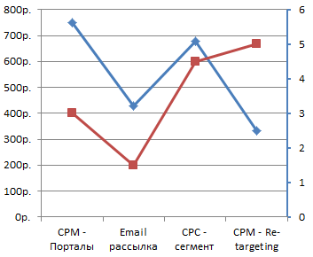
Ре-таргетинг
Технология, позволяющая адресовать баннер аудитории, которая посещала сайт рекламодателя, но не совершала необходимое действие (например, покупку).
Данный способ таргетинга позволяет:
Удерживать аудиторию, пришедшую на Ваш сайт
Повышать CTR и уровень конверсии
Оптимизировать рекламные материалы под целевую аудиторию рекламодателя
Кейс кросс-медийной кампании:
Клиент – Интернет—магазин одежды. Средняя стоимость привлечения одной продажи – 600 рублей. Наиболее эффективные каналы – CPC на нишевых сайтах (CR – 4,5%), Re-targeting (CR - 4,9%).

Slide 13
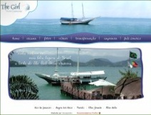
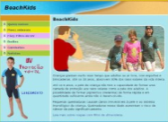
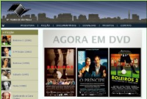
Ре-таргетинг: виды и механика работы
Виды ре-таргетинга:
Механика работы:
Ann производит действие на сайте: покупает товар, уходит без покупки и т.д.
Креативный ре-таргетинг
Показывайте пользователю баннеры, в зависимости от его действий
Facebook ре-таргетинг
Получите доступ до FB фанов
Пользователь посещает веб-сайт; Doubletrade его фиксирует
2
1
Поисковый ре-таргетинг
Перенаправляйте пользователей, которые нажали на Ваше объявление в контексте
Продуктовый
ре-таргетинг
Продавайте сопутствующие товары пользователям, посетившим страницу продукта
3
Ann кликает по баннеру и совершает полезное действие
4
Ann заходит на страницу в сети Doubletrade. Мы определяем, что это - та самая Ann, и показываем ей новый баннер (в зависимости от совершенного действия).
product

Slide 14
Гео-таргетинг
Мы можем находить пользователей не только из разных стран, но и из отдельных городов, а иногда даже улиц.
Клиент - Производитель электроники (Европейский бренд).
Цель – провести рекламу промо акции с различными баннерами для каждого региона.
Вся Европа – 3,7 м. uniq, (175 m. показов)
Москва – 2,9 м. uniq (120 м. показов)
Санкт-Петербург – 920к uniq (37 м. показов)
Новосибирск – 217к uniq (8 м. показов)
Екатеринбург – 396к uniq (14м показов)
Нижний Новгород – 205к uniq (7,2м показов)
Самара – 203к uniq (7,2м. показов)
Омск – 160к uniq (5,6м. показов)
Казань – 320к uniq (11,6м показов)
Результат – TDRU доставило 385м. за неделю (в т.ч. Европа).
Doubletrade дает возможность выделить целевую аудиторию прямо на карте
У нас есть доступ до 99,9% IP адресов во всем мире

Slide 15
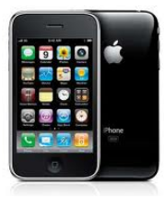
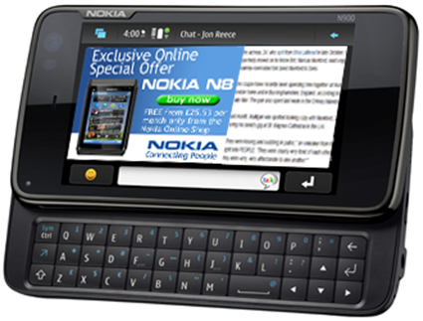
Мобильный таргетинг
По операторам мобильной связи
Цель: Продвижение OVI app store.
Призыв (на креативе): Посети OVI store.
KPI’s (CTR, downloads, sales): CTR 0,33 %
Агентство : Carat Finland
Результаты кампании: 1,7 миллионов
показов, 5500 кликов
Бренду и модели телефона
Платформе мобильного телефона

Slide 16
Поведенческий таргетинг
Anna
Анна посещает авто сайты 10 раз в неделю
Туризм
Анна посещает туристические сайты 2 раза в неделю
Авто
Анна посещает молодежные сайты 8 раз в неделю
Молодежные
сайты
Кейс. Клиент - туристическая компания, продукт – молодежные туры, цель - увеличение конверсии из посетителей веб-сайта в клиентов. Подобранный таргетинг - пользователи, посещающие туристические и премиум молодежные сайты. Результат – увеличение конверсии с 1% до 2,1%.

Slide 17
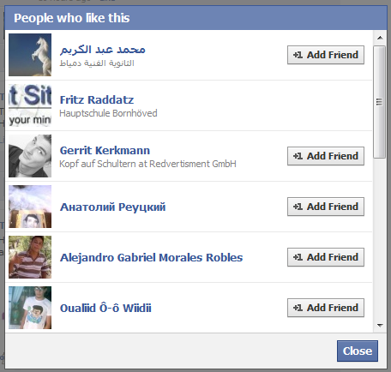
Активность в социальных сетях («Likes»)
Like («Мне нравится») – это способ проявления заинтересованности, лояльности к группе компании, отдельным новостям или контенту.
Способы применения:
Вирусное распространение анонсов, новостей компании в социальных сетях
Увеличение популярности бренда (группы компании) в социальных сетях
Информирование пользователей соцсетей о новых продуктах компании
Клиент - fashion brand.
Цель - анонсировать новую коллекцию, привлечь людей в группу.
Результат - за 1 неделю 7400 пользователей поставили "лайк" в группе данного бренда. На протяжении следующих за кампанией двух недель, группа facebook собрала дополнительные 3400 лайков (+45%) в связи с порожденным вирусным эффектом.
Социальные сети:

Slide 18
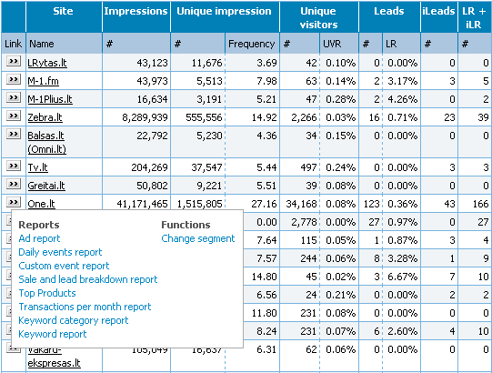
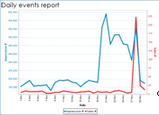
Кросс-медийная статистика
Рис.1 Пример отчета
Система статистики Doubletrade
Детальная статистика
Real time отчетность
Доступность 24/7
Оптимизация
Кейс использования статистики:
Крупный международный банк, проводя кросс-медийные CPL кампании (баннерная реклама, рассылки, офферные системы, партнерские программы), использует систему слежения Doubletrade c доступом к детальной статистике (25 отчетов, обновляемых в режиме реального времени). Пользоваться отчетами можно в режиме «24/7».
Click 1
Click 2
Click 3
Lead
Е-майл
рассылки
Продажа
Баннерная реклама
Партнерские
программы

Slide 19
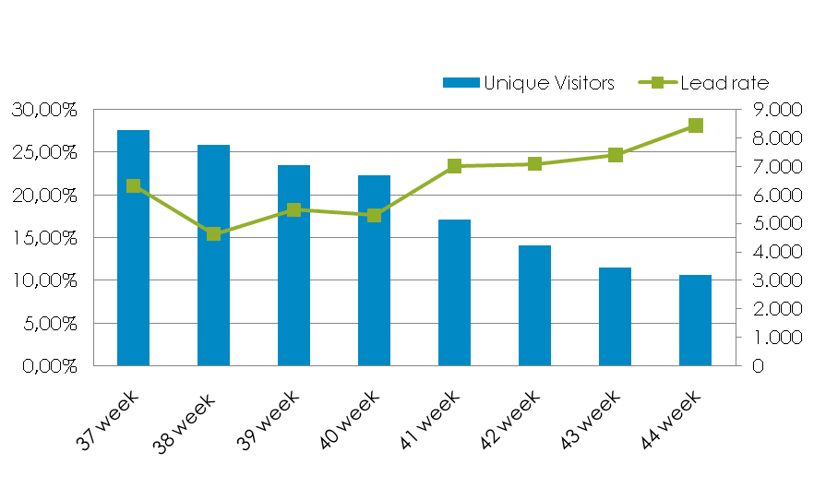
Оптимизация кампаний
Ваш менеджер каждый день следит за эффективностью Вашей рекламной кампании и оптимизирует её. Оптимизация осуществляется как автоматически, так и вручную опытными менеджерами.
Критерии оптимизации:
Кликабельность (CTR)
Конверсия в действие (LR)
Конверсия в продажи(CR)
Возврат инвестиций (ROI)
Цена за заказ (CPO)
Рис.1 Пример оптимизации рекламной кампании FMCG бренда

Slide 20
Защита бренда
Мы защищаем Ваш бренд!
Внутренние процессы
Опытные менеджеры рекламных кампаний и менеджеры по работе с веб-сайтами
Ежедневный контроль качества
Долгосрочное сотрудничество с ключевыми веб-сайтами
Политика работы
с
сайтами
Никаких «слепых» пользователей, открытый список сайтов
Отслеживание искусственного трафика
Прозрачные технологии отслеживания результата
Детализированные отчеты

Slide 21
Резюме

Slide 22
Почему Doubletrade?
7-ми летний международный опыт в сфере онлайн-маркетинга
Уникальный охват – номер 1 в Европе
Ведущая технология индустрии, прозрачная статистика
Конкурентное ценообразование
Возможность быстрого снятия/запуска кампании
Отсутствие сезонных коэффициентов
Возможность оптимизации рекламной кампании
Отсутствие штрафов за снятие/изменение сроков кампании

Slide 23
Tel
Fax
Address
Web
+7 (495) 988-09-94
+7 (495) 988-09-94
111033, Москва, Золоторожская набережная, дом 1, строение 1, офис 404
www.doubletrade.ru
Давид Петросян-Мкервали
COUNTRY MANAGER
sales@doubletrade.ru

